Slide 1
بسم الله الرحمن الرحیم
سوالات مار و پله محیطه دایره پایه پنجم
ریاضی خوشمزه است

Slide 2
1-جدول زیر را به کمک ماشین حساب تکمیل کنید.
آیا جدول بالا یک جدول تناسب است؟چرا؟
بله جدول بالا یک جدول تناسب است زیرا میتوان از بالا به پایین رابطه برقرار کرد یعنی اگر محیط دایره را داشته باشیم میتوانیم قطر دایره را به دست آورد.
از بالا به پایین رابطه ی تقسیم بر 3/14 وجود دارد.
266/9 | 1099 | 785 | 942 | 157 | 85 | محیط دایره
85 | 350 | 250 | 300 | 50 | 27/07 | قطر

Slide 3
2-جدول زیر را به کمک ماشین حساب تکمیل کنید.
آیا جدول بالا یک جدول تناسب است؟
جدول بالا هم یک جدول تناسب است زیرا نشان می دهد که در صورت داشتن محیط دایره می توان شعاع دایره را پیدا کرد.
یعنی با تقسیم محیط بر عدد 6/28 یعنی دو برابر عدد 3/14 شعاع به دست می آید.
157 | 1884 | 1570 | 628 | 314 | محیط دایره
25 | 300 | 250 | 100 | 50 | شعاع

Slide 4
3-محیط هر دایره 3/14 برابر قطر آن است.
شعاع دایره ای را سه برابر می کنیم محیط آن چه تغیری می کند؟
چون محیط 3/14 برابر قطر است و قطر هم دو برابر شعاع است پس
اگر شعاع 3 برابر شود محیط هم 3 برابر می شود.
محیط یک دایره7 برابر شده است،قطر این دایره چه تغیری کرده است؟
محیط 7 برابر شده پس قطر آن هم 7 برابر شده بوده است.

Slide 5
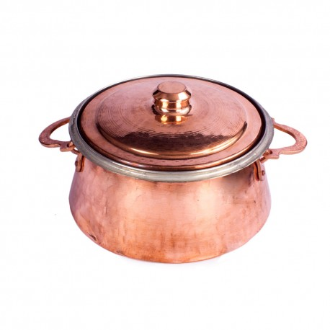
4-قطر دهانه یک دیگ به شکل زیر، 50 سانتی متر و $\frac{2}{3}$ قطر کف آن است.محیط کف این دیگ چقدر است؟
$75×3/14=235/5$
50 | 2 | قطر دهانه
75 | 3 | قطر کف

Slide 6
5-یک حوض دایره ای شکل در حیاط خانه ای قدیمی است.مینا در مرکز حوض و مریم روی لبه حوض ایستاده اند.اگر فاصله مینا و مریم 3 متر باشد،طول دور تادور حوض چند متر است؟
$3×2=6 6×3/14=18/84$

Slide 7
6-شعاع یک چرخ 20 سانتی متر است اگر این چرخ 25 دور روی زمین بزند.چند متر را طی می کند؟
$20×2=40$
$40×3/14=125/6$
$125/6×25=3140$
$3140÷100=31/4$

Slide 8
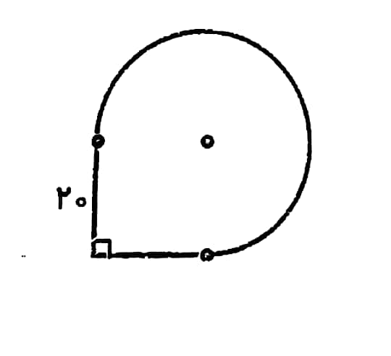
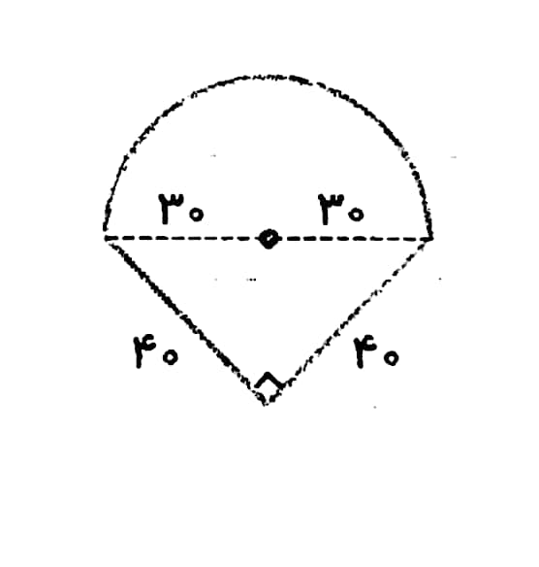
7-محیط هر یک از شکل های زیر را حساب کنید.
(شکل 1)
(شکل 2)

Slide 9
برای پیدا کردن محیط شکل ابتدا باید قسمت های مختلف شکل را مشخص کنیم و محیط هر
قسمت را پیدا کرده سپس با هم جمع کنیم.
محیط شکل = 20 + 20 + محیط دایره $\frac{3}{4}$
شعاع دایره عدد 20 است است که روی شکل مشخص شده پس تنها کافیست قطر را در عدد پی ضرب کرده و سه چهارم آن را پیدا کنیم.
$=94/2$ $125/6×\frac{3}{4}$ $20×2=40 40×3/14=125/6$
محیط کل شکل: $94/2+20+20=134/2$
$30×3/14=94/2$
30 | 3
40 | 4

Slide 10
برای محاسبه ی محیط شکل دوم کافیست دوباره اجزای شکل را مشخص کنیم:
$188/4÷2=94/2$ $60×3/14=188/4$
$94/2+40+40=174/2$
ابتدا محیط نیمدایره را حساب میکنیم که برای این کار ابتدا قطر دایره را در عدد پی ضرب کرده و سپس عدد حاصل را بر دو تقسیم می کنیم.
سپس مقدار کمان را با دو ضلع مثلث که در پایین نیم دایره قرار دارد جمع می کنیم.

Slide 11
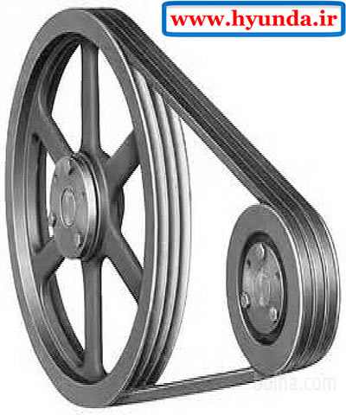
8-دو چرخ دنده به وسیله یک تسمه به همدیگر وصل هستند.شعاع چرخ دنده ی کوچک 25 میلی متر و شعاع چرخ دنده بزرگتر 125 میلی متر است،حساب کنید وقتی چرخ دنده کوچک 300 دور بچرخد،چرخ دنده ی بزرگ چند دور می چرخد؟
نکته: در سوالهایی که در آنها مطالبی مثل چرخ دنده یا دو چرخ و تسمه دیده
می شود این است که مسافت طی شده در هر دو چرخ با هم برابر است و
تنها چیزی که متفاوت است تعداد دور متفاوت این دو چرخ است.
مسافت طی شده توسط چرخ کوچک $25×2=50 50×300×3/14=47100$
$125×2×3/14=785 47100÷785=60$
مسافت طی شده توسط دو چرخ با هم مساویست پس کافیست مسافت طی شده توسط چرخ کوچک را بر محیط پرخ بزرگ تقسیم کنیم تا تعداد دور چرخ بزرگ به دست آید.

Slide 12
9-آقای کشاورزی باغچه ای دایره ای شکل به قطر 8 متر وسط حیاط منزل خود ساخته است.وی تصمیم دارد به فاصله ی 1 متر از دور باغچه،دور آن را شمشاد هایی به فاصله 6 متر از یکدیگر بکارد.حساب کنید آقای کشاورز برای این کار به طور تقریبی چند نهال شمشاد نیاز دارد؟
$10×3/14=31/4$
$31/4÷6≅5$
قطر باغچه 8 متر است (دایره داخلی در شکل)و اگر بخواهیم از هر طرف یک متر فاصله دهیم در این صورت دایره ای به قطر 10 متر در اطراف باغچه خواهیم داشت که روی آن نهال میکاریم.

Slide 13
10-شعاع چرخ یک دوچرخه 8 سانتی متر است.اگر در مسیری این چرخ 250 بار چرخیده باشد،مسیر چند متر بوده است؟
نکته:چرخ دوچرخه هر یک دوری که روی زمین میزند به اندازه ی محیطش جلو می رود.
$8×2=16 16×3/14=50/24$
سانتی متر $50/24×250=12560$
متر $12560÷100=125/6$

Slide 14
11-شعاع میز ناهار خوری0/75 متر است اگر بخواهیم برای آن رومیزی بدوزیم که 25 سانتی متر از هر سمت آویزان باشد و دور آن را نواردوز کنیم چند متر نوار نیاز داریم؟
نکته: این سوال هم مثل سوال شماره 9 است وقتی شعاع میز را داده ولی گفته رومیزی از هر طرف 25 سانتی متر آویزان باشد یعنی باید از هر طرف به قطر آن 25 سانتی متر و درکل 50 سانتی متر به قطر آن اضافه کنیم.
متر $0/75×2=1/5$
سانتی متر $1/5×100=150$
قطر رومیزی $150+50=200$
متر نوار نیاز داریم $2×3/14=6/28$

Slide 15
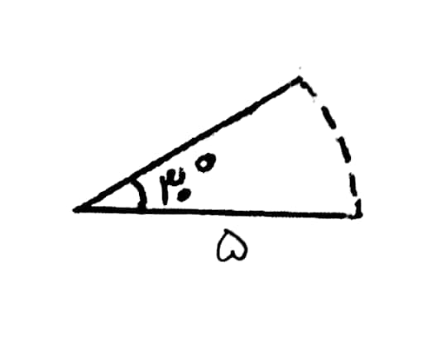
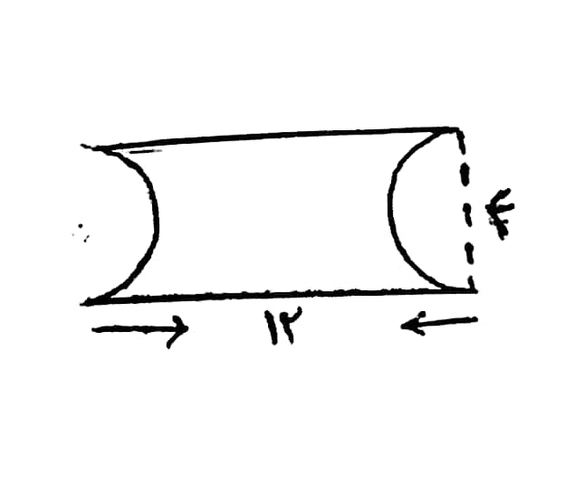
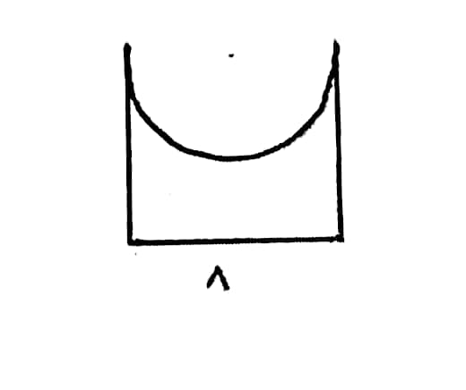
12-محیط شکل های زیر را بدست آورید.
(عکس 1)
(عکس 2)
(عکس 3)

Slide 16
محیط شکل اول:
نکته:در پیدا کردن محیط شکل ها از یک نقطه شروع کرده و دوباره به همان
نقطه برمی گردیم.
این شکل از سه پاره خط 8 سانتی متری و یک نیم دایره تشکیل شده است. پس برای پیدا کردن محیط شکل کافیست که اندازه ی این نیم دایره را پیدا کرده و سپس با سه تا 8 سانتی متر جمع کنیم.
اندازه ی نیم دایره: $25/12÷2=12/56$ $8×3/14=25/12$
محیط کل شکل: $12/56+24=36/56$

Slide 17
محیط شکل دوم:
برای پیدا کردن محیط این شکل هم ابتدا قسمتهای مختلف آن را مشخص می کنیم:
این شکل از دو نیم دایره که تشکیل یک دایره ی کامل میدهند و دو پاره خط 12
سانتی متری که طول مستطیل هستند تشکیل شده است.
پس برای محاسبه ی محیط کافیست که محیط دایره ای به قطر 4 را پیدا کنیم.
$12/56+24=36/56$ $4×3/14=12/56$

Slide 18
محیط شکل سوم:
در این شکل ما برشی از یک دایره را داریم به زاویه ی 30 درجه پس برای پیدا کردن
اندازه ی کمان باید بدانیم چه کسری از دایره را داریم:
با توجه به این نسبت ما دایره ای داشتیم که به 12 قسمت تقسیم شده بوده و ما یک قسمت آن
را اینجا کشیدیم حالا محیط دایره ای به قطر 10 را پیدا کرده و حاصل را بر 12 تقسیم میکنیم. $=\frac{1}{12}$ $\frac{30}{360}$
محیط شکل: $2/6+10=12/6$ $31/4÷12=2/6$ $10×3/14=31/4$
برای حل این سوال میتوانید از ماشین حساب کمک بگیرید.

Slide 19
13-طول خط خمیده شکل زیر چند متر است؟
اندازه ی کمان با قطر 100:
$50×3/14=157$
اندازه ی کمان با قطر 50:
$25×3/14=78/5$
اندازه ی کمان باقطر 20:
$10×3/14=31/4$
طول خط خمیده:
$157+78/5+31/4=266/9$

